Slide 1
3. 差错检测
在传输过程中可能会产生比特差错：1 可能会变成 0 而 0 也可能变成 1。
在一段时间内，传输错误的比特占所传输比特总数的比率称为误码率 BER (Bit Error Rate)。
误码率与信噪比有很大的关系。
为了保证数据传输的可靠性，在计算机网络传输数据时，必须采用各种差错检测措施。

Slide 2
循环冗余检验的原理
在数据链路层传送的帧中，广泛使用了循环冗余检验 CRC 的检错技术。
在发送端，先把数据划分为组。假定每组 k 个比特。
假设待传送的一组数据 M = 101001（现在 k = 6）。我们在 M 的后面再添加供差错检测用的 n 位冗余码一起发送。

Slide 3
冗余码的计算
用二进制的模 2 运算进行 2^{n} 乘 M 的运算，这相当于在 M 后面添加 n 个 0。
得到的 (k + n) 位的数除以事先选定好的长度为 (n + 1) 位的除数 P，得出商是 Q 而余数是 R，余数 R 比除数 P 少1 位，即 R 是 n 位。

Slide 4
冗余码的计算举例
现在 k = 6, M = 101001。
设 n = 3, 除数 P = 1101，
被除数是 2^{n}M = 101001000。
模 2 运算(异或 )的结果是：商 Q = 110101，
余数 R = 001。
把余数 R 作为冗余码添加在数据 M 的后面发送出去。发送的数据是：2^{n}M + R
即：101001001，共 (k + n) 位。

Slide 5
循环冗余检验的原理说明
110101 ← Q (商)
P (除数) → 1101 101001000 ← 2^{n}M (被除数)
1101
1110
1101
0111
0000
1110
1101
0110
0000
1100
1101
001 ← R (余数)，作为 FCS

Slide 6
帧检验序列 FCS
在数据后面添加上的冗余码称为帧检验序列 FCS (Frame Check Sequence)。
循环冗余检验 CRC 和帧检验序列 FCS并不等同。
  CRC 是一种常用的检错方法，而 FCS 是添加在数据后面的冗余码。
  FCS 可以用 CRC 这种方法得出，但 CRC 并非用来获得 FCS 的唯一方法。

Slide 7
接收端对收到的每一帧进行 CRC 检验
(1) 若得出的余数 R = 0，则判定这个帧没有差错，就接受(accept)。
(2) 若余数 R ≠ 0，则判定这个帧有差错，就丢弃。
但这种检测方法并不能确定究竟是哪一个或哪几个比特出现了差错。
只要经过严格的挑选，并使用位数足够多的除数 P，那么出现检测不到的差错的概率就很小很小。

Slide 8
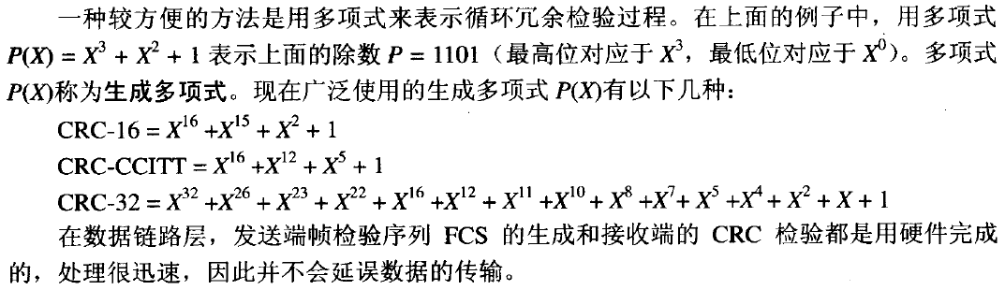
多项式x⁶+x⁴+x²+x+1对应的代码1010111
多项式x⁵+x³+x²+x+1对应的代码101111

Slide 9
关于除数即生成多项式p的选择
并不是任何一个(r+1)位多项式都可以作为生成多项式的。从检错及纠错的要求出发，生成多项式应能满足下列要求：
(1) 任何一位发生错误都应使余数不为0。
(2) 不同位发生错误应当使余数不同。
(3) 对余数继续作模2除，应使余数循环。
将这些要求反映为数学关系是比较复杂的，对一个(n,k)码来说，可将(x^{n}-1)分解为若干质因子(注意是模2运算)，根据编码所要求的码距选取其中的因式或若干因式的乘积作为生成多项式。

Slide 10
应当注意
仅用循环冗余检验 CRC 差错检测技术只能做到无差错接受(accept)。
“无差错接受”是指：“凡是接受的帧（即不包括丢弃的帧），我们都能以非常接近于 1 的概率认为这些帧在传输过程中没有产生差错”。
也就是说：“凡是接收端数据链路层接受的帧都没有传输差错”（有差错的帧就丢弃而不接受）。
要做到“可靠传输”（即发送什么就收到什么）就必须再加上确认和重传机制。

